Slide 1
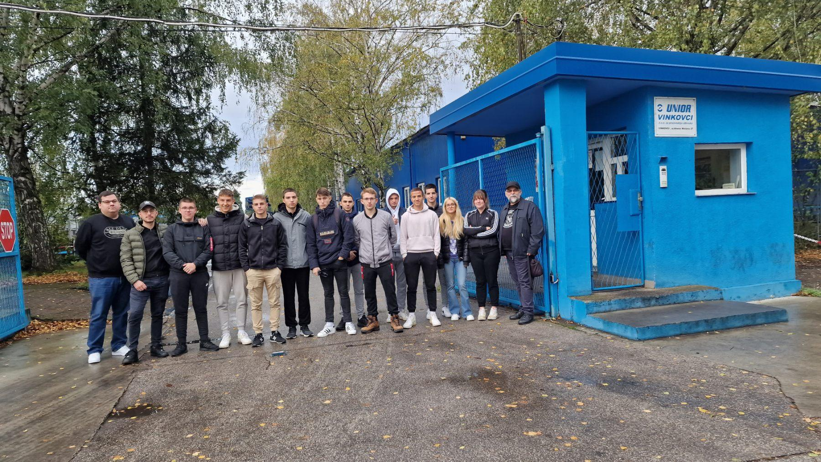
TERENSKA NASTAVA U UNIOR d.o.o.
VINKOVCI
Ante Pejić, 4.C

Slide 2
Uvod
4.11.2023 učenici 4. C razredaTehničke škole Ruđera Boškovića Vinkovci u okviru nastavnih predmeta Kontrola i mjerenje i Robotika posjetili su UNIOR VINKOVCI d.o.o. za proizvodnju otkivaka u Vinkovcima, ulica Kneza Mislava 27.
Kao dio Unior grupe od 2005. godine, pogon Unior d.o.o. Vinkovci je među najvažnijim dobavljačima automobilskih dijelova najuglednijih europskih proizvođača automobila.

Slide 3
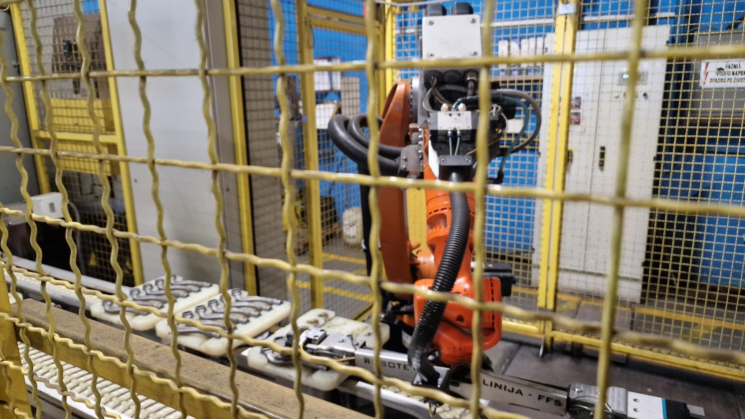
Glavni proizvodi Uniora
Glavni proizvodi Uniora su: otkivci dijelova podvozja i dijelova mehanizma za upravljanje, te raznih otkivaka za potrebe automobilske industrije.

Slide 4
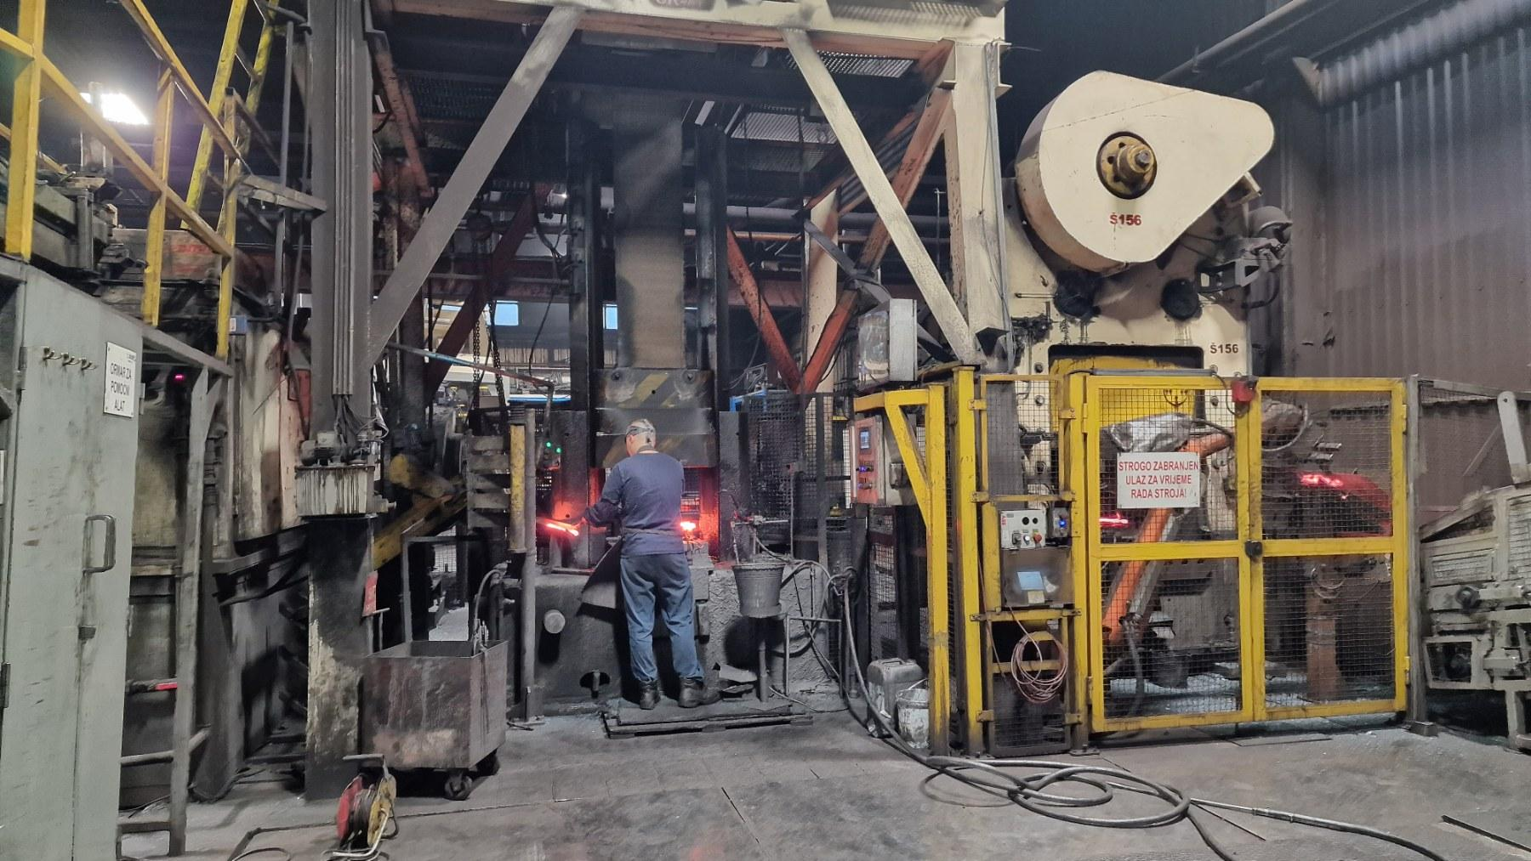
Djelatnosti Uniora
Neke od djelatnosti kojima se Unior bavi su: hladno oblikovanje profila, proizvodnja metalnih konstrukcija i njihovih dijelova, proizvodnja građevinske stolarije od metala, kovanje, prešanje, štancanje, valjanje metala i opći mehanički radovi.

Slide 5
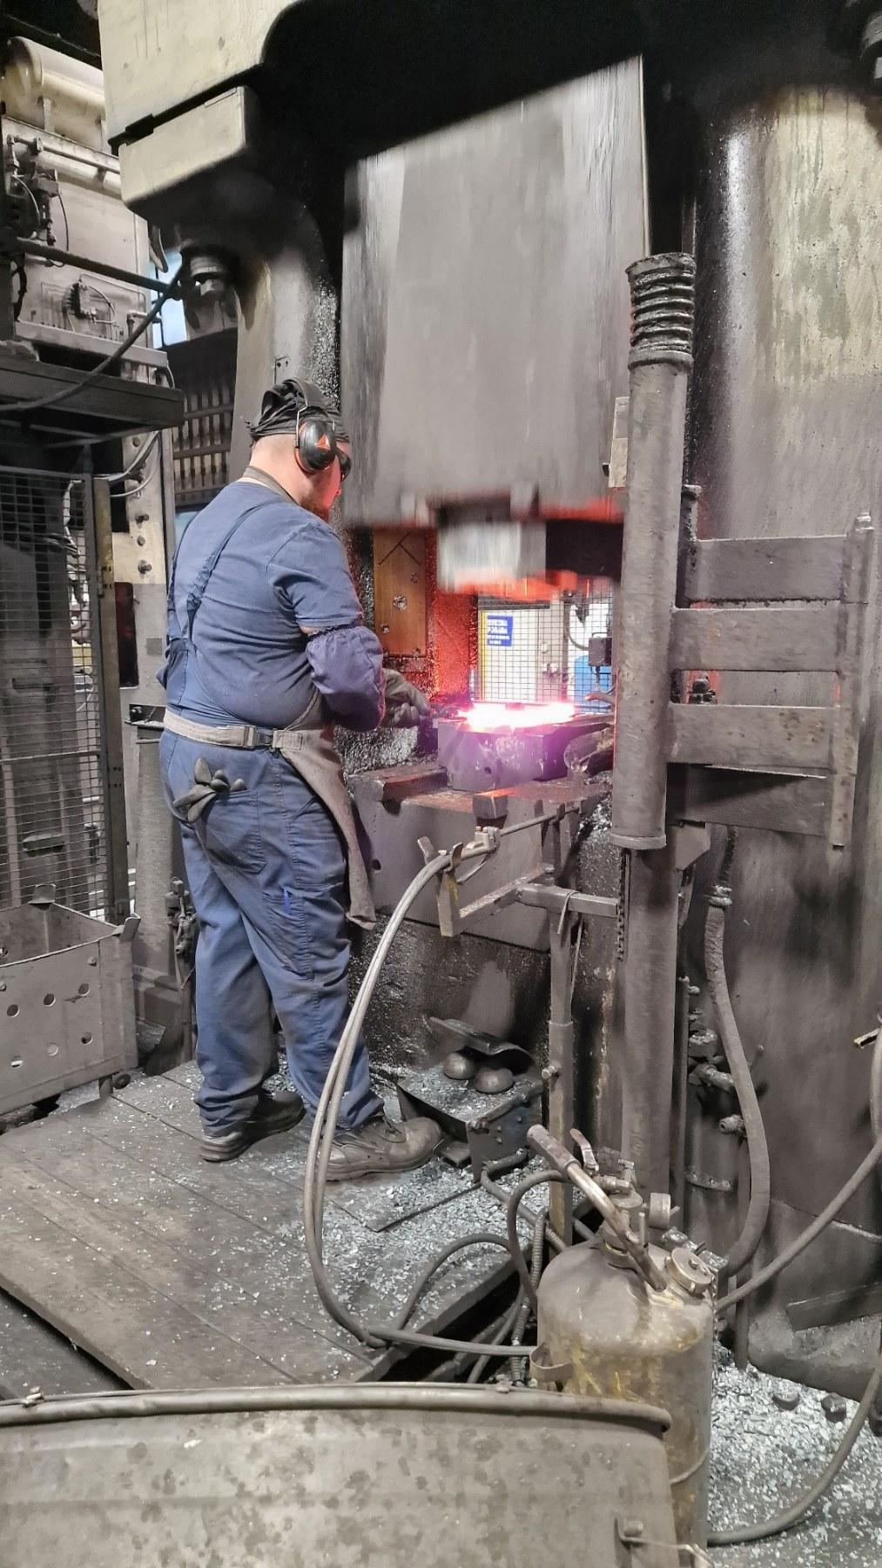
Kovačnica Uniora
Tvrtka Unior koristi 3 stroja za sječenje materijala (dvoje škara i jednu lomilicu), te koristi 6 indukcijskih peći za zagrijavanje.
Tvrtka Unior specijalizirana je za kovanje otkivaka do 2kg, mjesečna proizvodnja iznosi oko 450 tona.

Slide 6
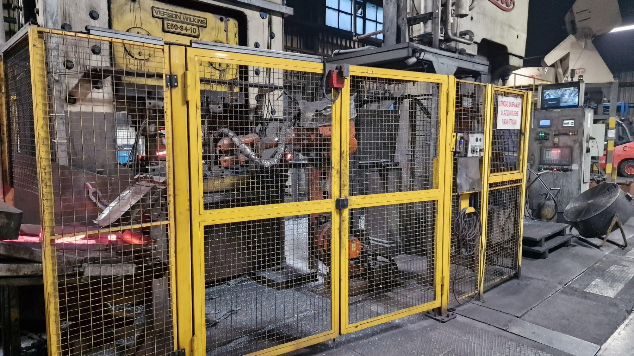
Kovačke linije
Tvrtka Unior ima 6 kovačkih linija, od čega su tri linije automatizirane i robotizirane (tri padajuća čekića, dva zračna čekića i jedan hidraulični čekić).

Slide 7
Mišljenje o tvrtci Unior
Terenska nastava u tvrtci Unior mi se jako svidjela. Djelatnici u Unioru su bili jako profesionalni i odgovorni. Prisutan je timski rad, te su radnici komunikativni i imaju pozitivan odnos prema radu.
Tvrtka Unior je ozbiljna tvrtka i mislim da su radnici jako povjerljivi i sigurni u svoj posao. Vjerujem da će Unior još više napredovati, poboljšavati svoje proizvode i uvoditi novu tehnologiju.

Slide 8
Izvori
https://www.unior.com/hr/hr/uniorvinkovci/
https://www.poslovna.hr/lite/unior-vinkovci/716787/subjekti.aspx?AspxAutoDetectCookieSupport=1
https://www.companywall.hr/tvrtka/unior-vinkovci--doo/MMxisLbR

Slide 9
HVALA NA POZORNOSTI!

